Slide 1
Муниципальное автономное дошкольное образовательное учреждение Центр развития ребенка- детский сад №104
Консультация для родителей вновь поступающих детей.
«Давайте знакомиться»

Slide 2
Цель: познакомить родителей с условиями адаптации и с поступлением детей в детский сад.

Slide 3
Здравствуйте, уважаемые родители!
Вы решили отдать ребенка в детский сад. Мы рады малышам!
В 2020-2021 учебном году в нашем детском саду будут функционировать три группы младшего возраста (3-4 лет)
Воспитатель группы №2 «Пчелки» Бороздина Ольга Сергеевна.
Воспитатель группы №11 «Фантазеры» Магомедова Заира Михайловна.
Воспитатель группы №3 «Зайчики» Анисимова Юлия Георгиевна.

Slide 4
2 группы раннего возраста для детей с 2 лет.
Воспитатель группы №5 «Знайки» кратковременного пребывания детей в ДОУ Рыжова Надежда Николаевна.
Воспитатель группы №1 «Птички» Айгишева Елена Аликовна.

Slide 5
Благоприятные условия для комфортной адаптации.
Когда вы идете мимо детского сада, с радостью напоминайте ребенку о том, как ему повезло – скоро он тоже сможет сюда ходить.
Расскажите, что его там ждут дети и воспитатель, которая станет заботиться о тебе и других малышах.
Расскажите ребенку, что такое детский сад, зачем туда ходят.
Для легкой адаптации в детском саду есть определенный режим дня, который вам, родителям, стоит соблюдать дома.
Дома режим должен быть примерно одинаковым с детским садом.
Если вы привели ребенка в детский сад его необходимо отпустить и доверить воспитателю без долгих расставаний по утрам.
Долгие расставания, это долгие слезы и стресс для малыша.

Slide 6
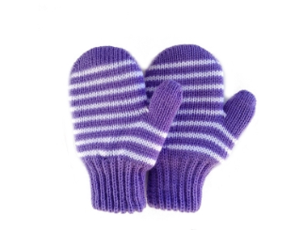
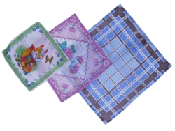
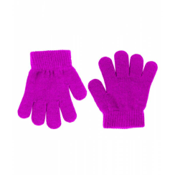
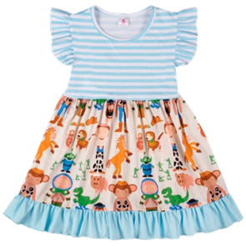
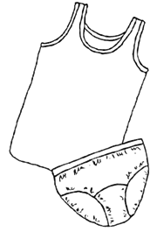
Что необходимо вашему ребенку в детском саду.

Slide 7
Занятия по развитию речи в группе кратковременного пребывания.
https://104.tvoysadik.ru/site/pub?id=295

Slide 8
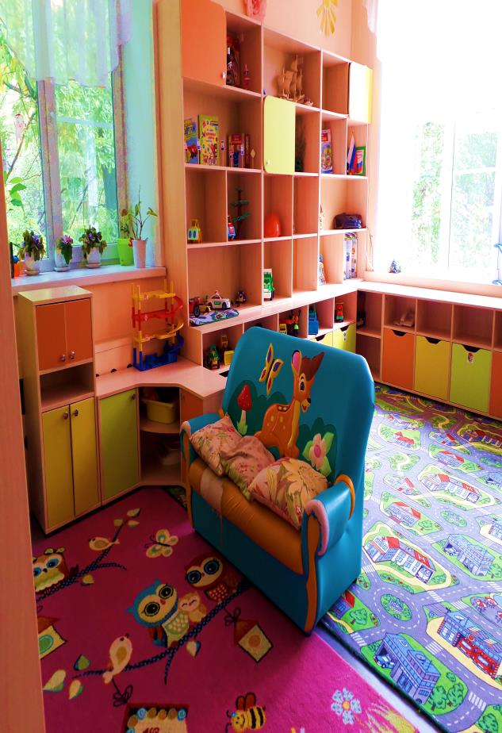
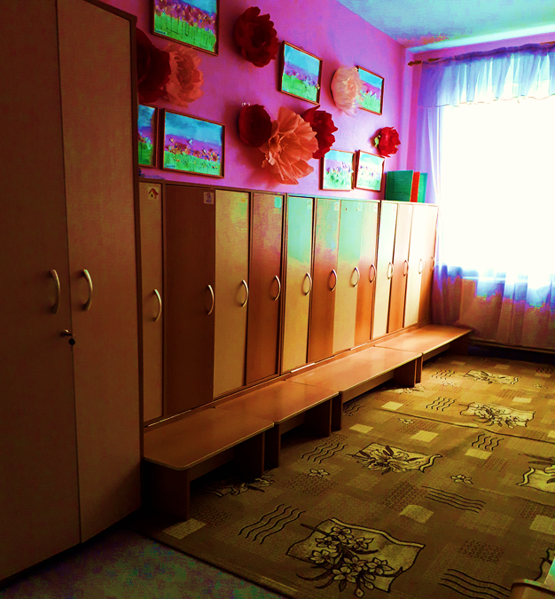
Группа «Зайчики»

Slide 9
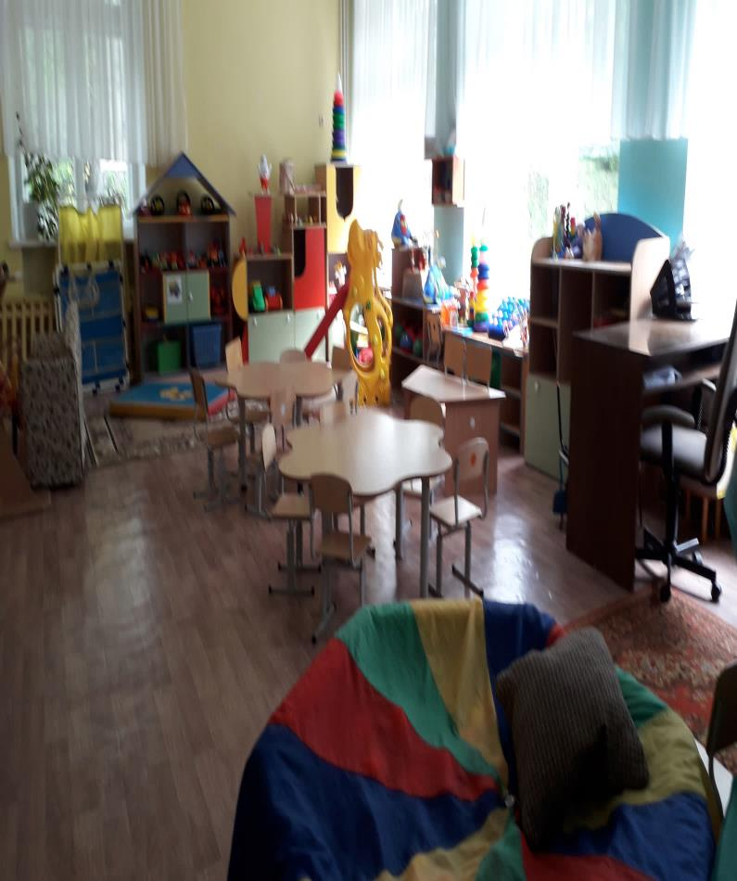
Группа кратковременного пребывания «Знайки»

Slide 10
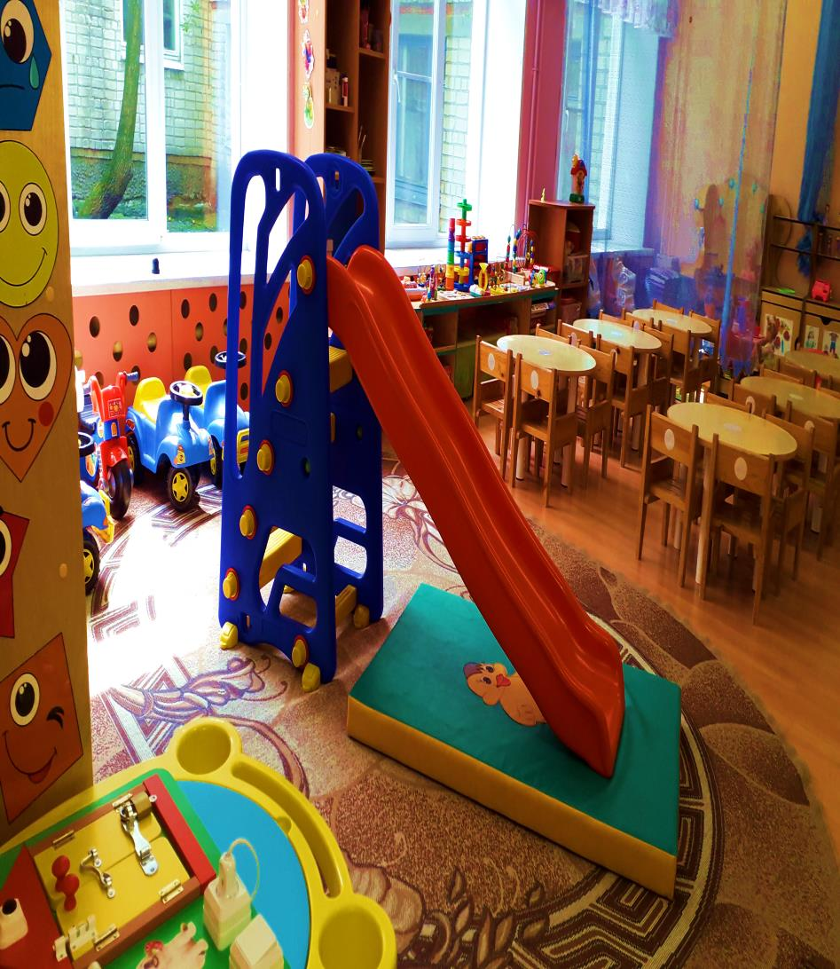
Группа «Птички»

Slide 11
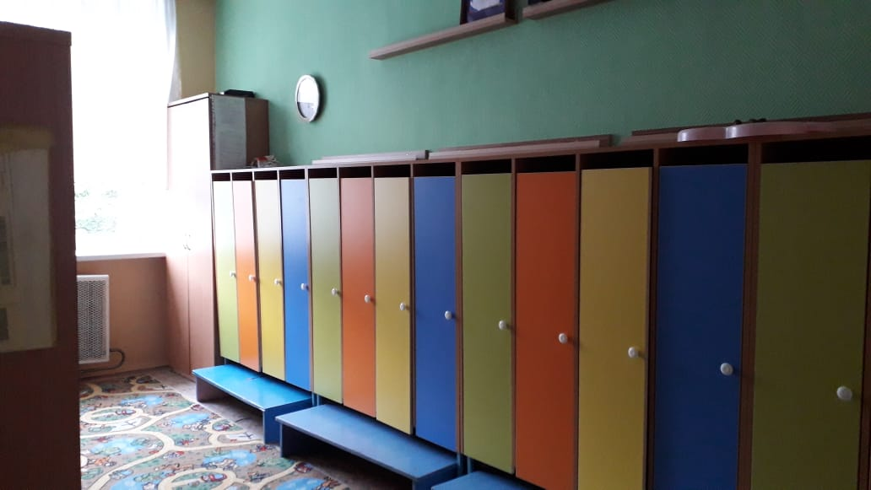
Группа « Фантазеры»

Slide 12
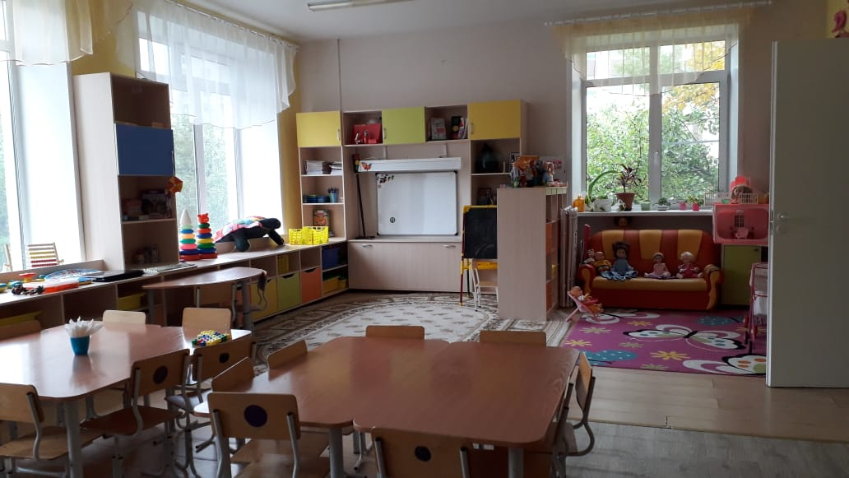
Группа « Пчелки»»

Slide 13
Перед первым выходом ребенка в группу детского сада,
накануне необходимо позвонить по телефону 341-04-25 до 12.00 и поставить ребёнка на питание.
С собой принести справку от врача и эпидблагополучии, если ребенок заболел, то необходимо позвонить по этому же телефону.

Slide 14
До встречи!

